Slide 1
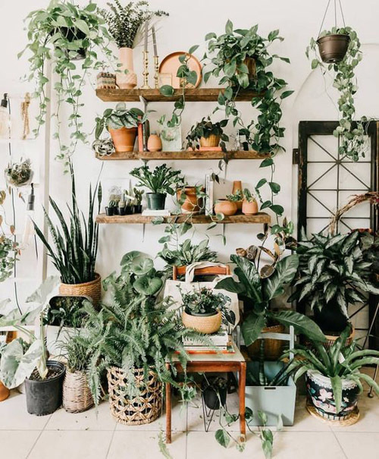
Кімнатні рослини

Slide 2
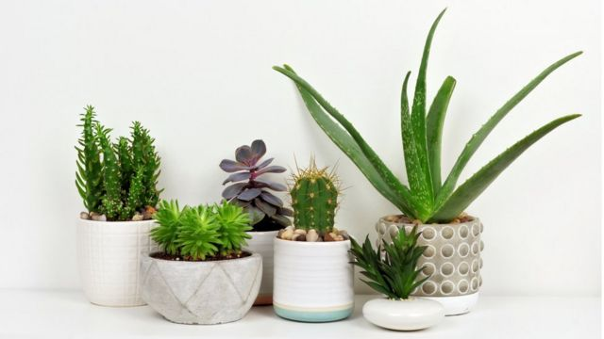
Кімнатні рослини є прикрасою приміщення і цікаві для спостережень дітей. Кімнатних рослин дуже багато. У кожної рослини, що росте на нашому вікні, своє, мало знайоме нам життя, своя історія, свої особливості.

Slide 3
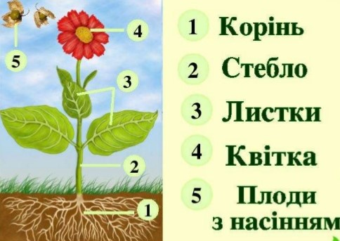
Ознайомимось із будовою кімнатної рослини.

Slide 4
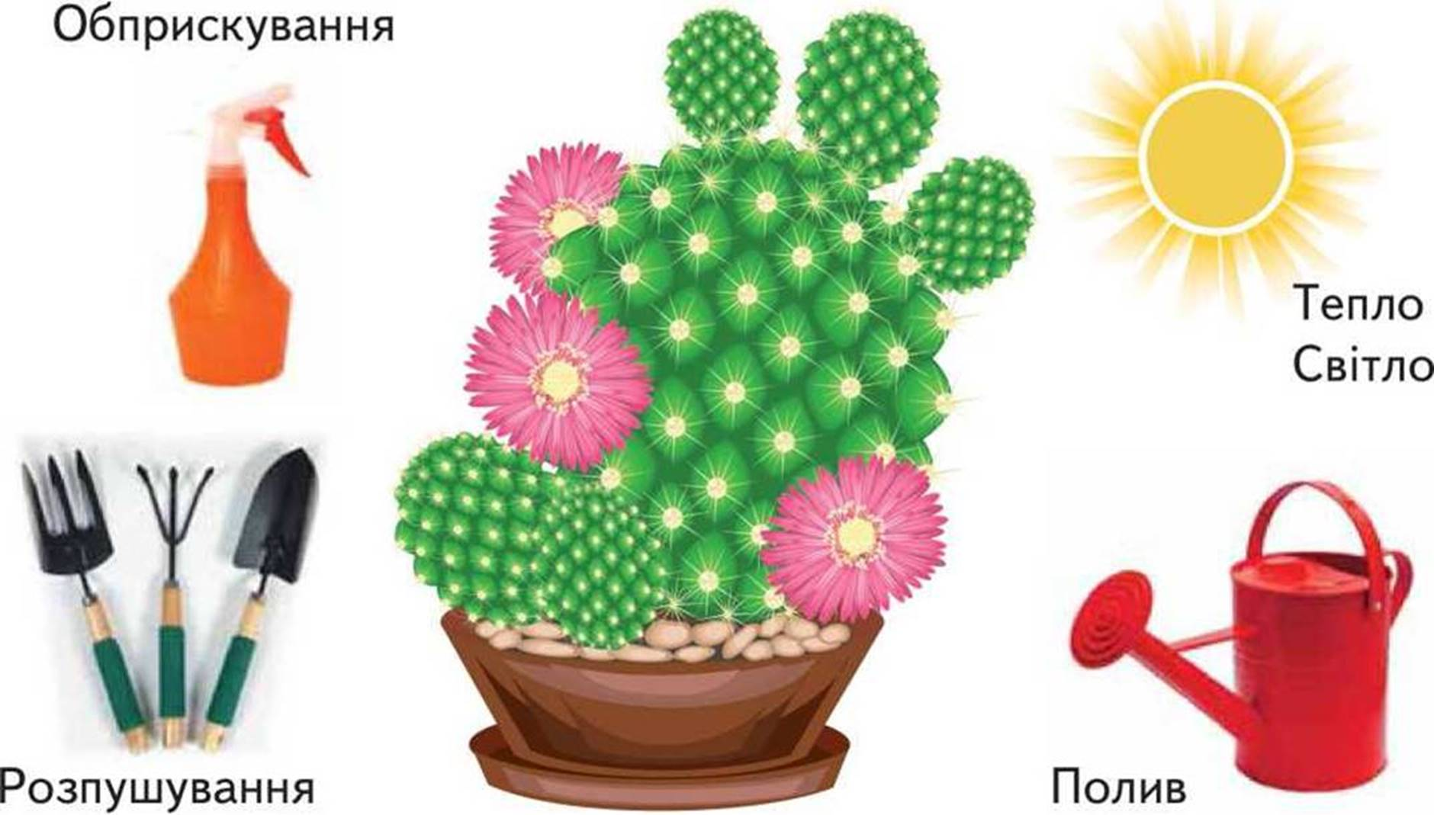
Основи догляду за рослиною

Slide 5
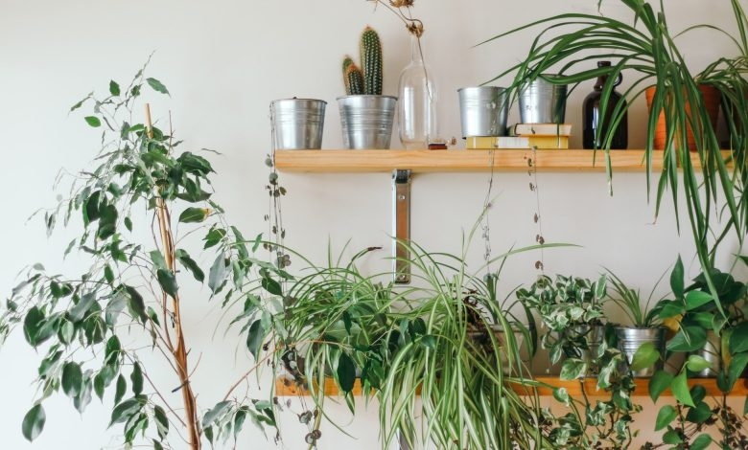
Про квіти можна розповідати годинами, оспівувати їхню красу і складати вірші. Вони захоплюють своєю неповторністю, кольорами, видами, розмірами і багато, багато іншим. Давайте розглянемо рослини які мешкають на наших підвіконнях.

Slide 6
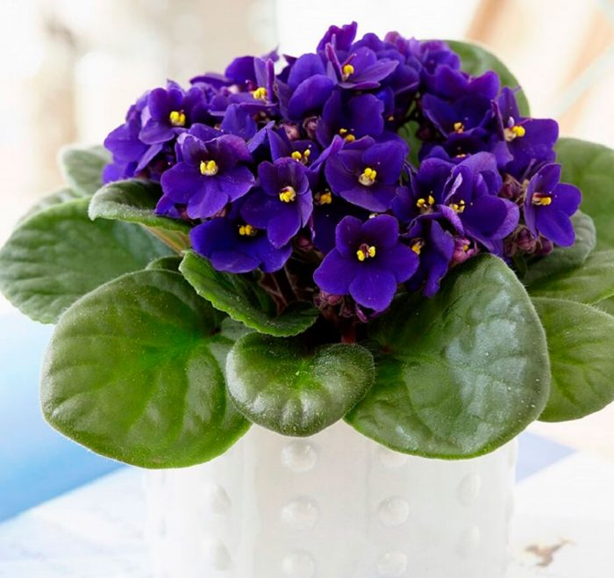
Сенполія (фіалка)
Ця квітуча трав'яниста рослина досить популярна в кімнатній культурі. У природних умовах фіалку можна зустріти в Східній Африці. Налічується приблизно два десятка видів кімнатної фіалки.
Фіалка квітне майже цілий рік.
На рослину не повинно потрапляти пряме сонячне проміння.
Поливати 2 рази на тиждень.

Slide 7
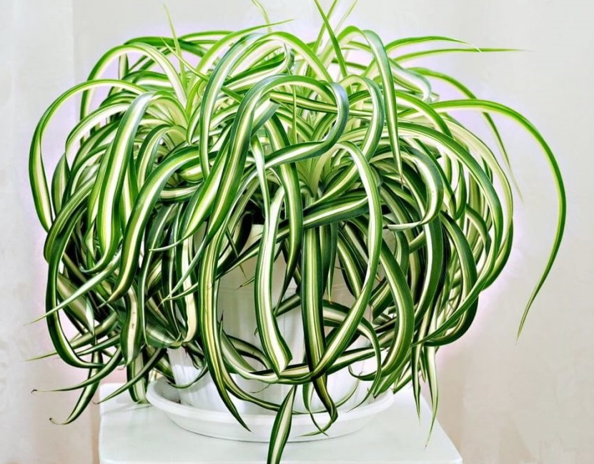
Хлорофітум
Хлорофітум має властивість очищення повітря від пилу, хвороботворних бактерій, а також вуглекислого газу та безлічі шкідливих речовин.
Хлорофітум належить до світлолюбних рослин. Потребує рясного поливу з весни до осені і помірного взимку. Влітку час від часу листя корисно обприскувати і влаштовувати теплий душ.

Slide 8
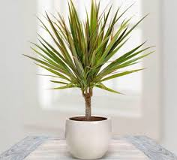
Драцена
Драцени – найпростіші і найпоширеніші кімнатні рослини. Невибагливість, здатність очищати повітря від шкідливих речовин, декоративний зовнішній вигляд робить драцену цінним мешканцем практично кожного приміщення, житла це чи офісу.
В цілому, догляд за драценою відносно простий. Правильний полив (мінімальний) – основа гарного утримання цієї рослини.

Slide 9
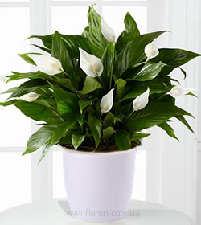
Спатифілум
Спатифілум – декоративна культура, яка в природі росте в тропічному і субтропічному кліматі, це вічнозелена рослина.
У природних умовах спатифіллум росте в нижніх ярусах джунглів. Його слід захищати від прямих сонячних променів.
Зволожують «жіноче щастя» рясно, але таким чином, щоб в коренях не застоювалася волога.

Slide 10
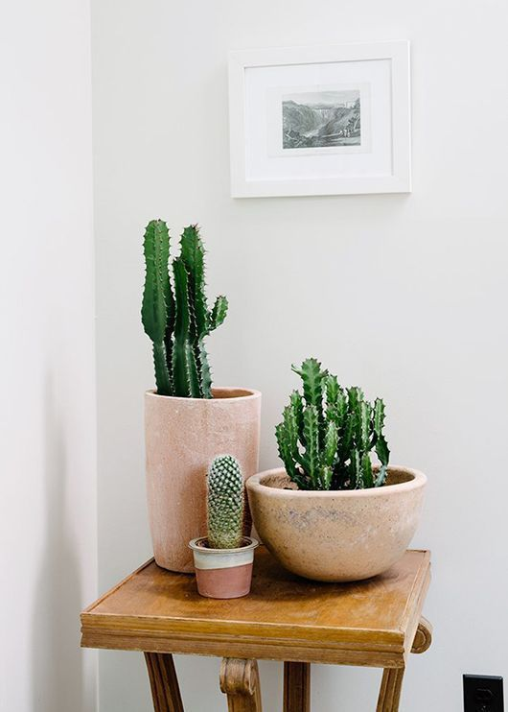
Кактус
Кактус вважається непримхливою рослиною. Але це стереотип! Для них теж потрібен догляд.
Для кактусів дуже важливим є світло.
Кактус є однією з найвитриваліших рослин, яка може довгий час жити без води. Але це не означає, що ти можеш поливати вазон раз на півроку.
Кактусам потрібна своя зимова сплячка. Тому в таку пору краще ставити їх у більш прохолодне місце, де температура 10-15 градусів тепла.

Slide 11
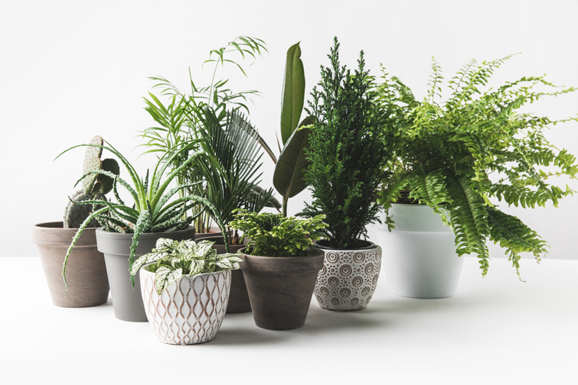
Бесіда
Чим відрізняються кімнатні рослини від тих, що ростуть надворі?
(Вони дуже вразливі, ніжні, потребують особливого догляду).
Чи можуть кімнатні рослини рости надворі? Чому?
Як потрібно доглядати за рослинами?
Без чого кімнатні рослини не можуть існувати? У чому їм потрібна допомога людини?
Чи може рослина жити без води? Чому?

Slide 12
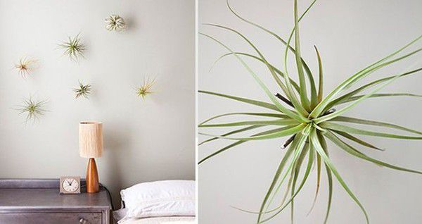
Бонус
Дивовижні кімнатні рослни (Thigmotrope Satellite)
Унікальні рослини для унікального дизайнерського рішення — висячі у повітрі сади. Така квітка не потребує в землі і воді, а всю вологу та елементи бере з повітря.

Slide 13
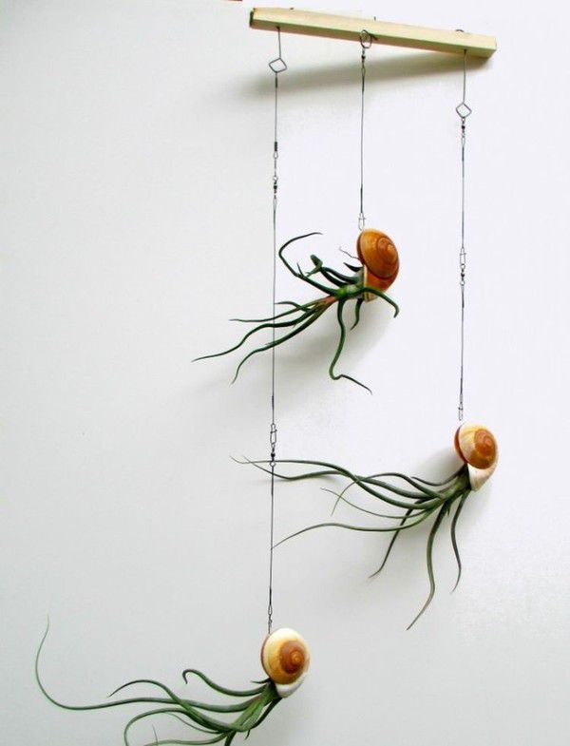
Опунція
Чудова, невибаглива, живе тільки завдяки повітрю...а коли цвіте ще й диво красуня!

